Slide 1
某城市电话号码由三部分组成。它们的名称和内容分别是： 地区码：空白或三位数字； 前 缀：非‘0’或‘1’的三位数字； 后 缀：4位数字。 假定被测程序能接受一切符合上述规定的电话号码，拒绝所有不符合规定的电话号码。根据该程序的规格说明，作等价类的划分，并设计测试方案。

Slide 2
划分等价类
输入条件 | 有效等价类 | 无效等价类
地区码 | 1.空白；2.三位数； | 1.有非数字字符； 2.少于三位数字； 3.多于三位数字。
前 缀 | 3.从200到999之间的三位 | 4.有非数字字符； 5.起始位为‘0’； 6.起始位为‘1’； 7.少于三位数字；8.多于三位数字。
后 缀 | 4.四位数字。 | 9.有非数字字符； 10.少于四位数字； 11.多于四位数字。

Slide 3
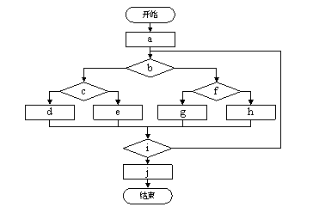

Slide 4
UML又称统一建模语言或标准建模语言,是一个支持模型化和软件系统开发的图形化语言,它的作用域不仅支持面向对象的分析与设计,还支持从需求分析开始的软件开发的全过程。
UML的特点统一的标准,已经被OMG接受为标准建模语言
●面向对象,支持面向对象开发
●可视化,表示能力强
●独立于开发过程,可以适用于不同软件过程概念明确,
●表示简洁,结构清晰,容易学习掌握

Slide 5
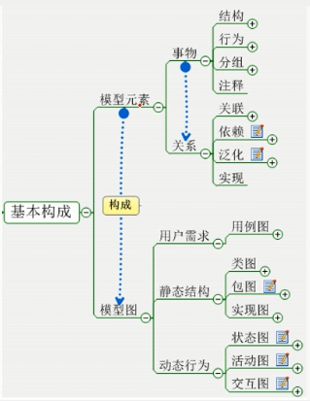
基本构造块
事物(元素) thing
模型中最具代表性成分的抽象
关系 relationship
事物之间的联系
图 diagram
相关事物的集合

Slide 6
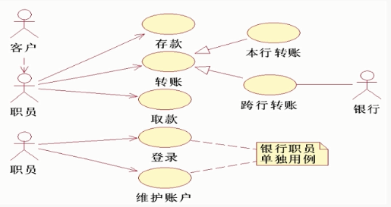
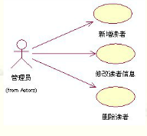
用例图（use case diagram）：用例图展示了一组用例、参与者以及它们之间的关系。用例图给出了系统的静态用例视图。
描述了外部执行者所理解的系统功能，用于需求分析阶段

Slide 7
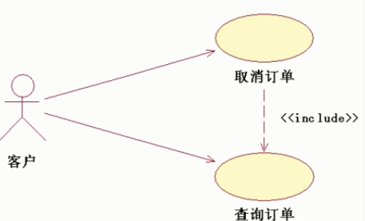
用例之间的关系
(1)包含(include)(是一种依赖关系,加了版型<<include>>)
两个以上用例有共同功能,可分解到单独用例,形成包含依赖;
箭头方向由基本用例指向被包含用例;
执行基本用例时,每次都必须调用被包含的用例(吃饭前洗手)
被包含用例也可以单独执行取消订单

Slide 8
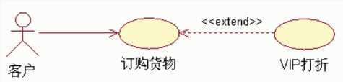
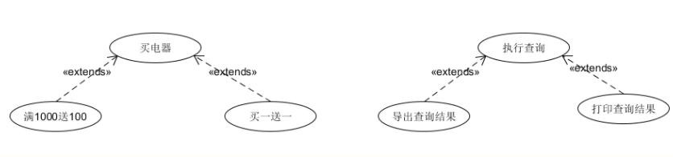
扩展(extend)(是一种依赖关系,加了版型<<extend>>)如果一个用例明显地混合了两种或两种以上的不同场景,即根据情况可能发生多种事情,则可以断定将这个用例分为一个主用例和一个或多个辅用例进行描述可能更加清晰。

Slide 9
构建用例模型需要经历三个阶段●识别参与者
●合并需求获得用例
●细化用例描述

Slide 10
识别参与者(actor)
参与者是系统之外与系统进行交互的任何事物,参与者可以是使用系统的用户,可以是其他外部系统、外部设备等外部实体。
在UML中采用小人符号来表示参与者
参与者有主要参与者和次要参与者,开发用例的重点是要找到主要参与者。
确定参与者可以从以下几个角度来考虑：
为系统提供输入的人或事物
接收系统输出的人或事物
需要接入的第三方系统或设备
时间是否会触发某些事件

Slide 11
合并需求获得用例将参与者都找到之后,接下来就是仔细地检查参与者,为每一个参与者确定用例。其中的依据主要来源于已经取得的特征表。首先,将特征分配给相应的参与者,然后进行合并操作,最后绘制成用例图。要注意区分业务用例和系统用例。
业务用例:是描述这个业务的具体工作流的（取钱）;一次涉众与实现业务目标的业务之间的交互。业务用例着重于业务操作（做什么，怎么做）。
系统用例:（侧重和系统的交互）系统用例的设计范围就是这个计算机系统设计的范围。它是一个系统参与者,与计算机系统-起实现一个目标。系统用例着重于要设计的软件系统。

Slide 12
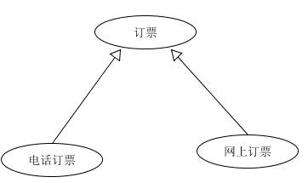
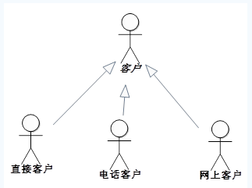
细化用例描述
用例建模的主要工作是书写用例规约( use case specification)而不是画图。用例模板为一个给定项目的所有人员定义了用例规约的结果,其内容至少包括用例名、参与者、目标、前置条件、事件流(基本事件流、扩展事件流)、后置条件等,其他的还可以包括非功能需求、用例优先级等。
注：当系统中的几个参与者既扮演自身的角色，同时也有更一般化的角色时，可以通过建立泛化关系来进行描述。

Slide 13
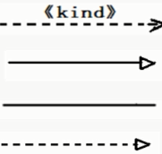
类图（class diagram）：
展现了一组对象、接口、协作和它们之间的关系。类图给出了系统的静态设计视图。在面向对象系统的建模中，建立的最常见的图就是类图。
类图中的4种关系：
依赖
泛化
关联
实现

Slide 14
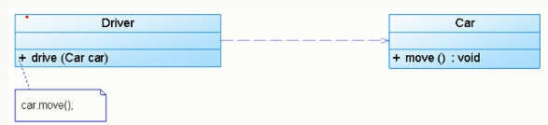
依赖( dependency)依赖关系是一种使用关系,特定事物的改变有可能会影响到使用该事物的其他事物。大多数情况下,依赖关系体现在某个类的方法使用另一个类的对象作为参数。
在UML中,依赖关系用带箭头的虚线表示,由依赖的一方指向被依赖的一方。

Slide 15
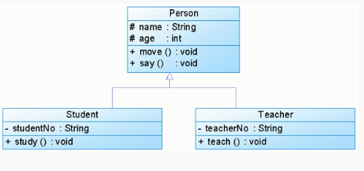
泛化( generalization)般元素和特殊元素之间的关系。
泛化关系是继承关系的反关系,子类从父类中继承,父类是子类的泛化

Slide 16
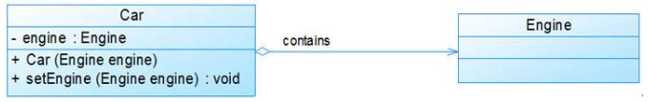
关联( accociation)表示两个类之间存在某种语义上的联系。一个人为一家公司工作,一家公司有许多办公室。
●关联关系是所有关系中语义最弱的。可以分为聚合关系、组合关系
聚合关系
上图中的Car类与Engine类就是聚合关系【强关联】（Car类中包含一个Engine类型的成员变量）。由上图我们可以看到，UML中聚合关系用带空心菱形和箭头的直线表示。聚合关系强调是“整体”包含“部分”，但是“部分”可以脱离“整体”而单独存在。比如上图中汽车包含了发动机，而发动机脱离了汽车也能单独存在。各自有各自的生命周期。

Slide 17
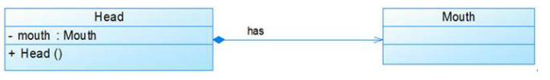
组合关系与聚合关系见得最大不同在于：这里的“部分”脱离了“整体”便不复存在。
也是关联关系的一种特例,这种关系比聚合更强,也称为强聚合;他同样体现整体与部分间的关系,但此时整体与部分是不可分的整体的生命周期结束也就意味着部分的生命周期结束。在UML中,使用带有实心菱形的实线表示组合关系。（公司和部门）

Slide 18
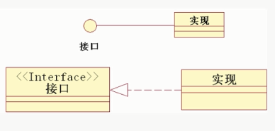
实现( realization)一个元素完成另外—个元素的操作功能,则二者构成实现关系。如接口类及其实现;接口是操作的集合,只声明了操作方法(没有实现该方法),而由实现类具体定义实现部分。
各种关系的强弱顺序：泛化（类与继承关系） = 实现（类与接口关系） > 组合（整体与部分的关系） > 聚合（整体与部分的关系） > 关联（拥有的关系） > 依赖（使用的关系）

Slide 19
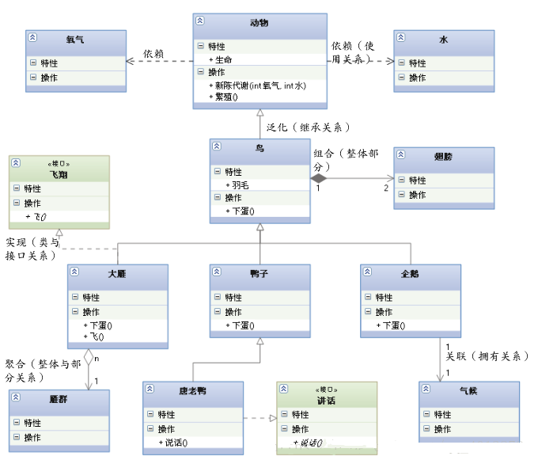

Slide 20
对象图( Object Diagram)
描述的是参与交互的各个对象在交互过程中某一时刻的状态。对象图可以被看作是类图在某一时刻的实例。在UML中,对象图使用的是与UM类图相同的符号和关系,因为对象就是类的实例。

Slide 21
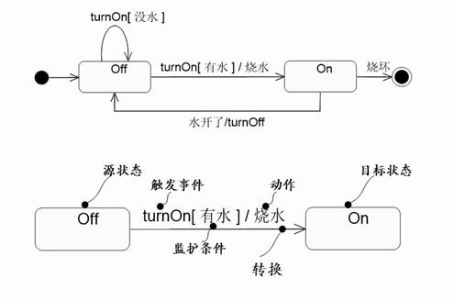
状态图( state chart diagram)
状态图用来描述一个特定对象的所有可能状态及引起状态转移的事件。它由状态、转移、事件和活动组成状态图给出了对象的动态视图，显示了该实体如何根据当前所处的状态对不同的事件做出反应的。
状态图侧重从行为的结果来描述，只涉及一个特定的对象
由状态、转移、事件、活动组成

Slide 22
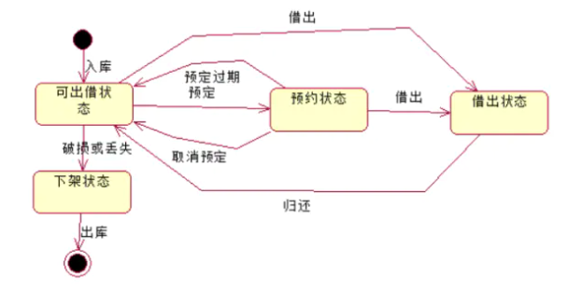
状态图建模
建模步骤：
①找出适合用模型描述其行为的类。
②确定对象可能存在的状态。
③确定引起状态转换的事件。
④确定转换进行时对象执行的相应动作。
⑤对建模的结果进行相应的精化和细化。

Slide 23
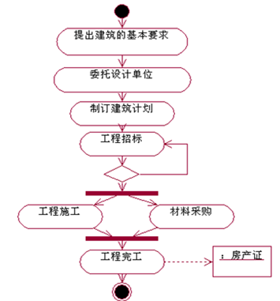
活动图：
将进程或其他计算的结构展示为计算内部一步步的控制流和数据流。活动图专注于系统的动态视图。
●活动图侧重从行为的动作来描述
●状态图侧重从行为的结果来描述
活动图可看作状态图的特殊形式。特殊性在于活动图中的一个活动结束后将立即进入下一个活动而不需要事件触发活动的转移。

Slide 24
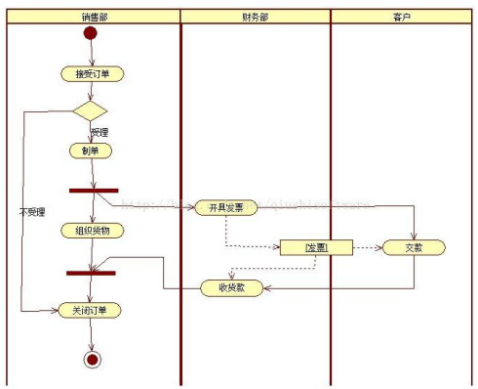
活动图在本质上是一种流程图。活动图着重表现从一个活动到另一个活动的控制流，是内部处理驱动的流程。

Slide 25
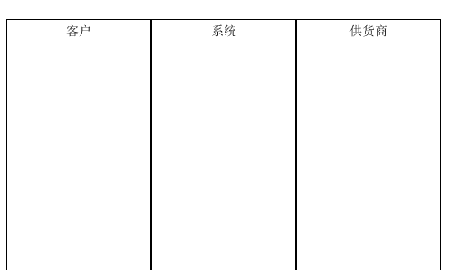
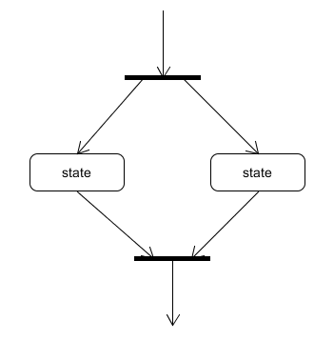
活动图中的基本要素包括
活动（动作）、转移、分支、分叉和汇合、泳道、对象流等
动作：平滑的圆角矩形
对象：矩形方框
分支：菱形
分叉和汇合：

Slide 26
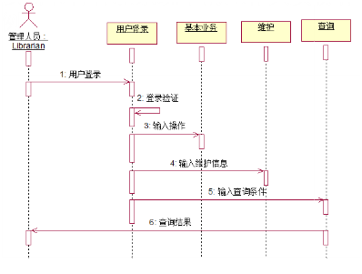
顺序图：
是一种交互图(interaction diagram),交互图展现了种交互,它由一组对象或角色以及它们之间可能发送的消息沟成。交互图专注于系统的动态视图。顺序图是强调消息的时间次序的交互图。

Slide 27
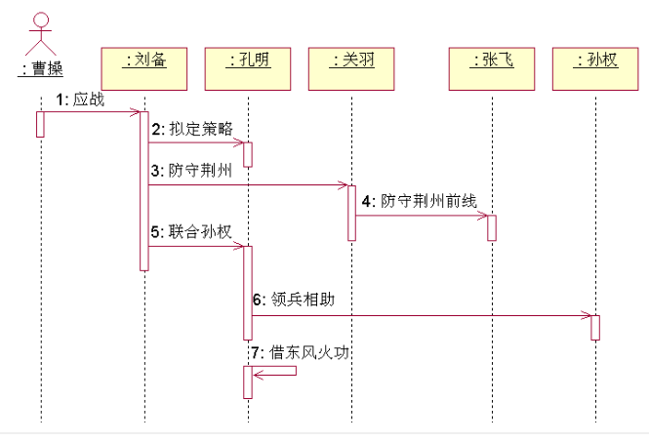
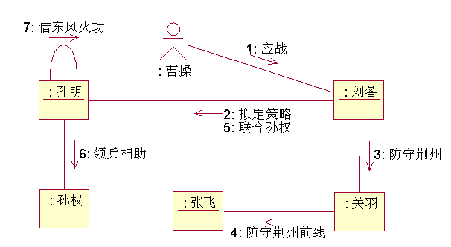
协作图：
是一种交互图,强调的是发送和接收消息的对象之间的组织结构。一个协作图显示了一系列的对象和在这些对象之间的联系以及对象间发送和接收的消息。
协作图强调的是空间上面的。

